Slide 1

프로젝트 완료 보고서
박선교 정희진 서호준

Slide 2
란?
같은 동네에 동일한 취미, 관심사를 가진 사람들의 온/오프라인 일정 약속을 잡기 위한 안드로이드 어플리케이션

Slide 3
개발 일정
개발 일정 개발 환경 메뉴 트리 화면구성 ERD,테이블 명세서 기능 분해도
상세 구분 | 1주차 (3.21 ~) | 2주차 | 3주차 | 4주차 | 5주차 | 6주차 | 7주차 | 8주차
1. 프로젝트 기획
프로젝트 주제 결정
업무 분담 및 기획서 작성
테이블 설계(ERD) 및 기능 정의
2. 개발
프론트 UI 구현
웹 기능 개발
AWS EC2, Git Action 배포
안드로이드 앱 기능 개발
디버깅 테스트
3. 발표
완료 보고서 작성 및 영상 촬영
플레이 스토어 배포

Slide 4
개발 일정 개발 환경 메뉴 트리 화면구성 ERD,테이블 명세서 기능 분해도
개발환경
개발환경 | 활용 도구 및 기술
운영체제 | Windows10
데이터베이스 | Maria DB, Aws RDS
웹 어플리케이션 서버 | Tomcat
통합 개발환경 | IntelliJ, VScode
개발언어 | HTML, CSS, JavaScript, Java, Kotlin
프레임워크 | Springboot
배포 환경 | AWS Ec2, Git Action

Slide 5
개발 일정 개발 환경 메뉴 트리 화면구성 ERD,테이블 명세서 기능 분해도
메뉴 트리
메인
모임
일정
내 정보
개설
개설
수정
탈퇴
참석/취소
탈퇴
가입 요청
요청
승인/거절
채팅

Slide 6
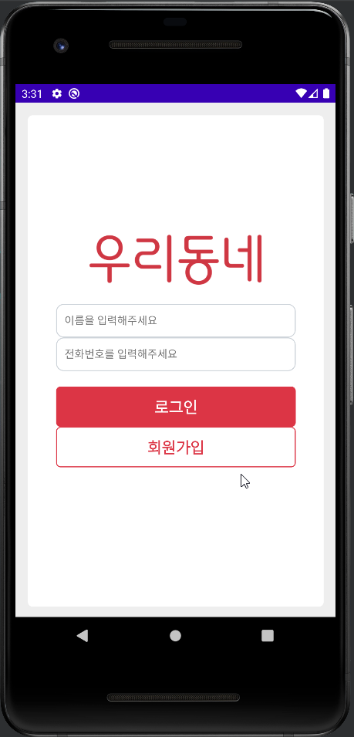
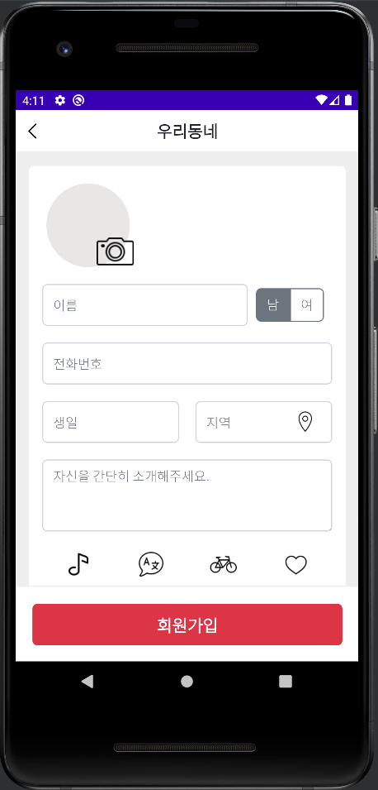
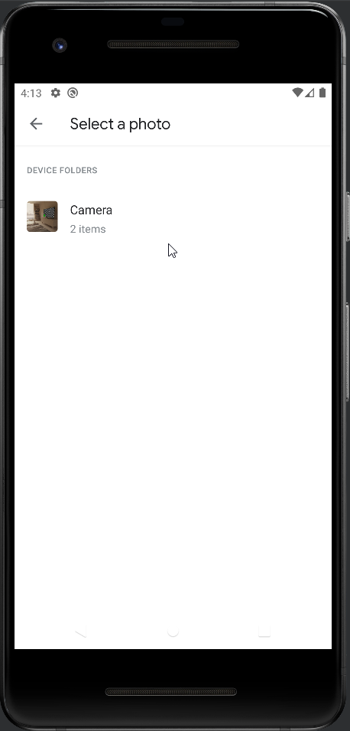
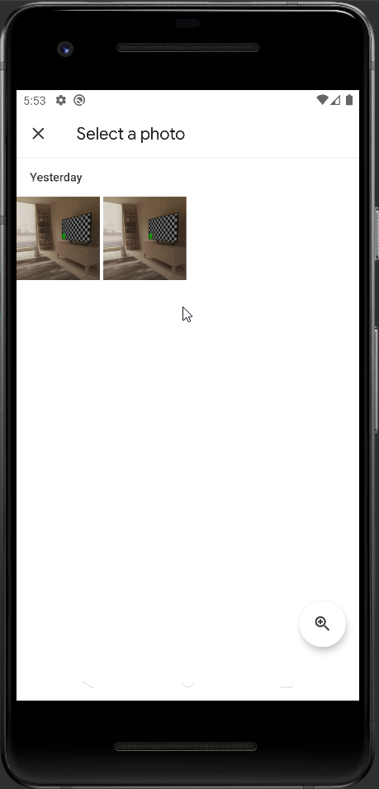
개발 일정 개발 환경 메뉴 트리 화면구성 ERD,테이블 명세서 기능 분해도
화면 구성(회원가입)

Slide 7
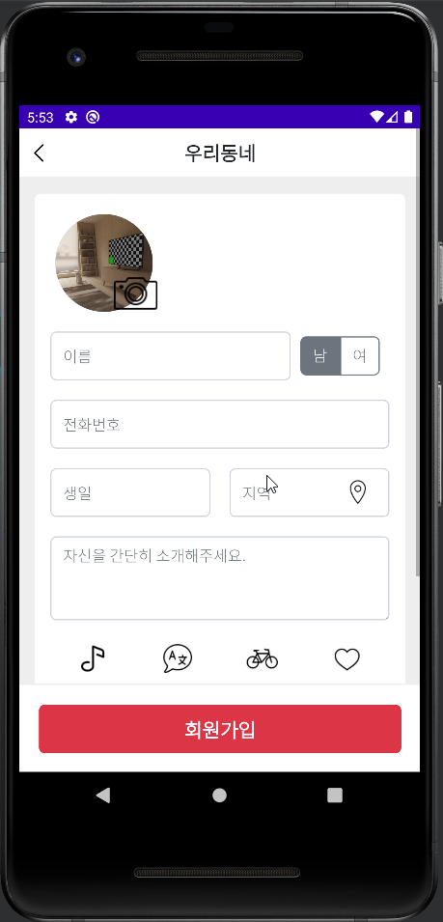
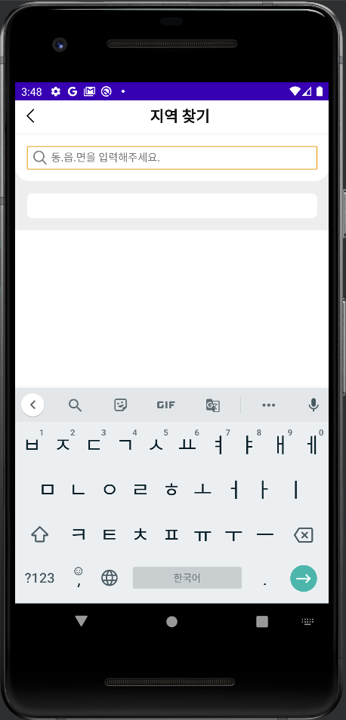
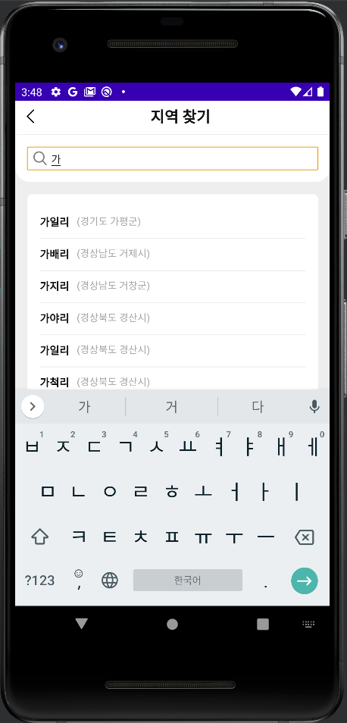
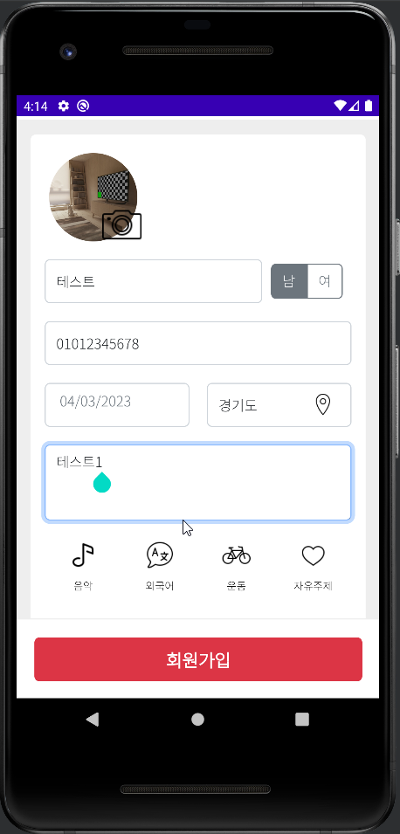
개발 일정 개발 환경 메뉴 트리 화면구성 ERD,테이블 명세서 기능 분해도
화면 구성(회원가입)
테스트
자동 입력
01012345678
터치
테스트1

Slide 8
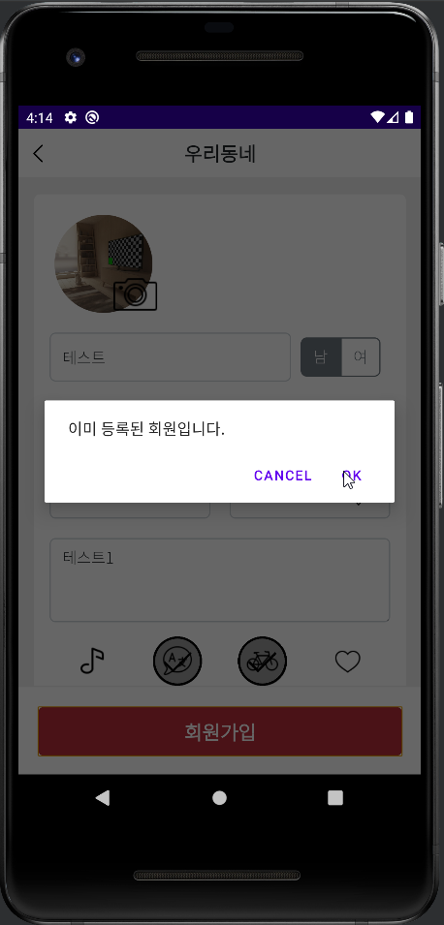
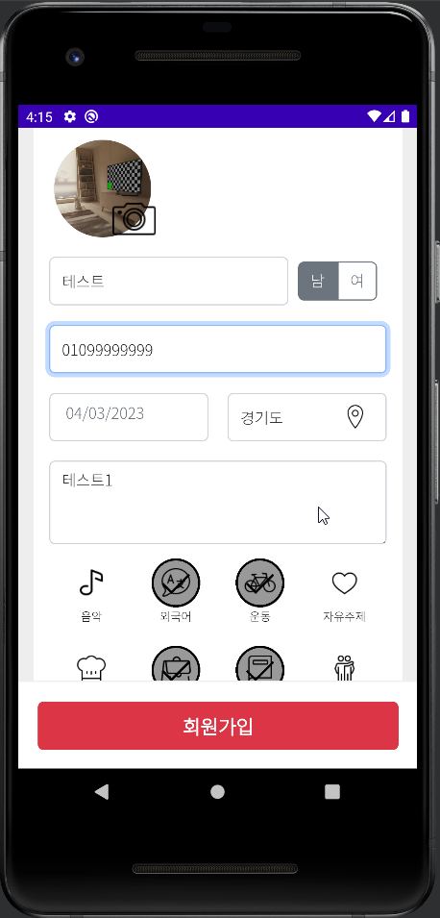
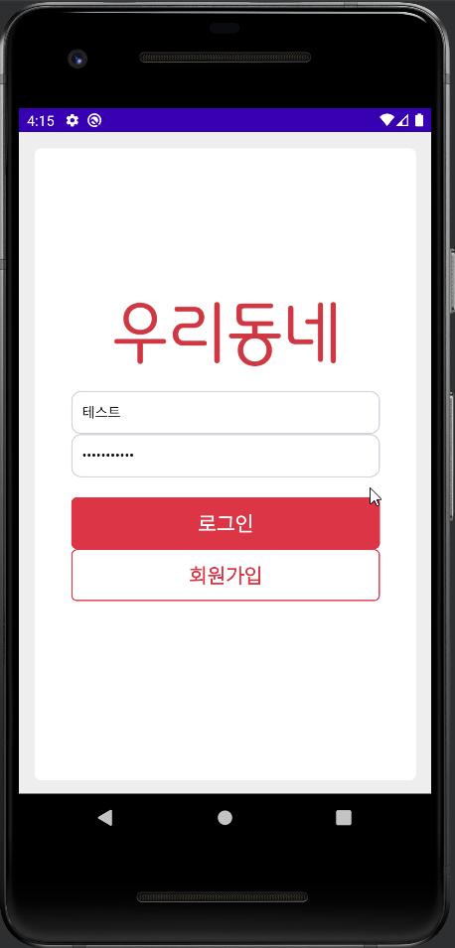
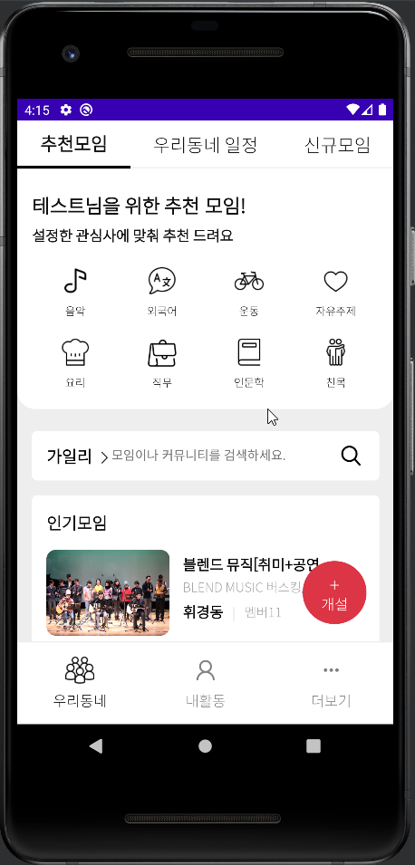
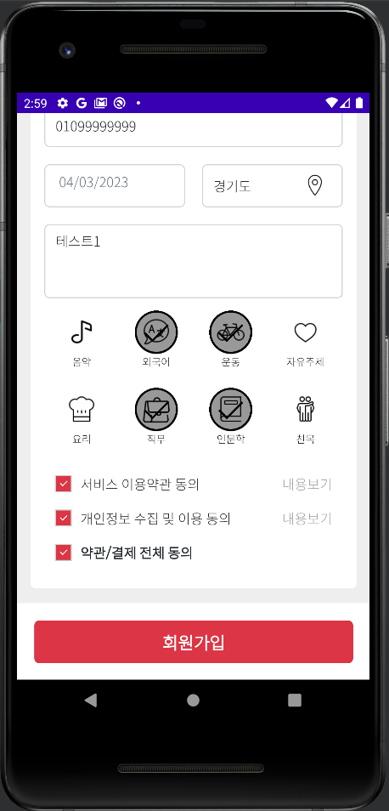
개발 일정 개발 환경 메뉴 트리 화면구성 ERD,테이블 명세서 기능 분해도
화면 구성(회원가입)
변경
자동으로 진행

Slide 9
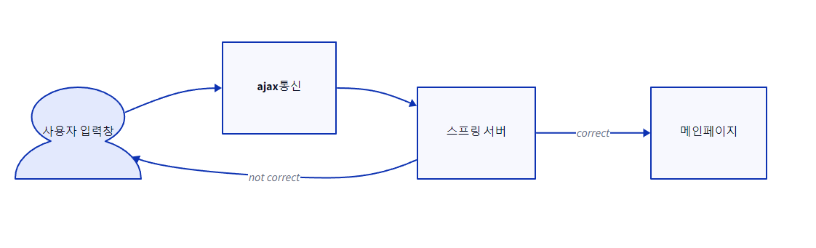
개발 일정 개발 환경 메뉴 트리 화면구성 ERD,테이블 명세서 기능 분해도
화면 구성(로그인)

Slide 10
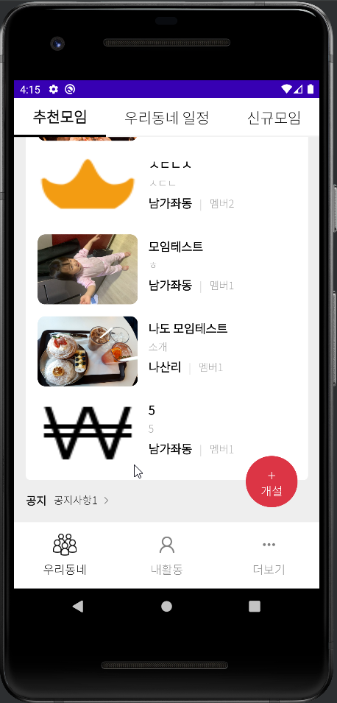
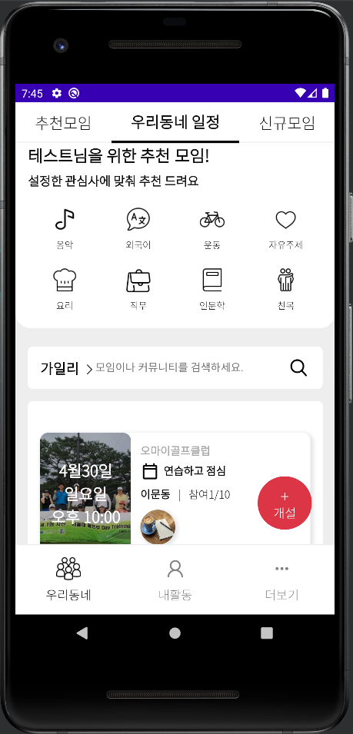
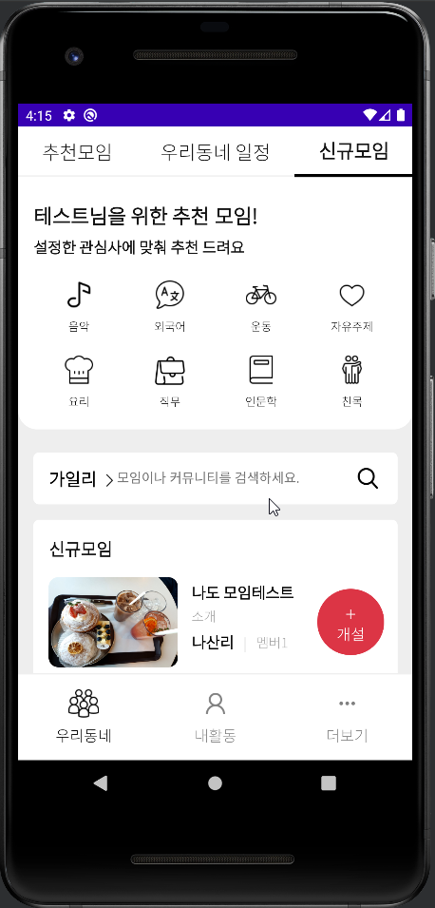
개발 일정 개발 환경 메뉴 트리 화면구성 ERD,테이블 명세서 기능 분해도
화면 구성(메인)
1
2

Slide 11
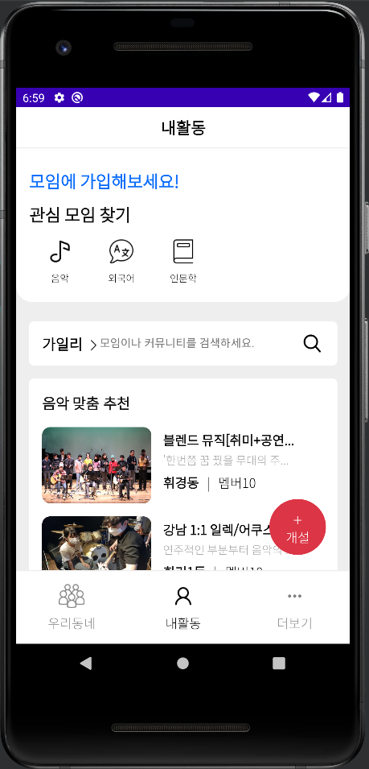
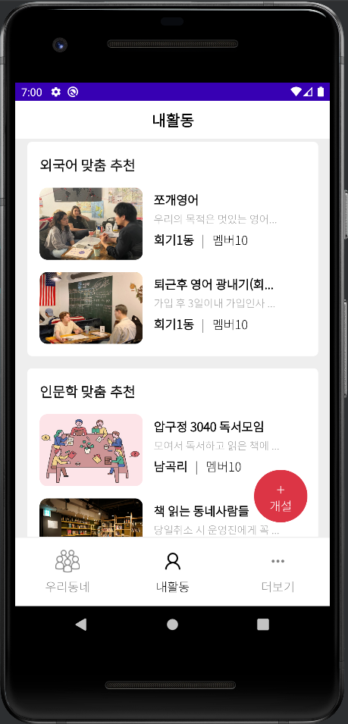
개발 일정 개발 환경 메뉴 트리 화면구성 ERD,테이블 명세서 기능 분해도
화면 구성(내활동)
내가 가입한 모임 출력
내 관심사 출력 => 터치시 해당 카테고리 모임 검색 가능
나의 지역내 모임 검색
내 관심사 모임 추천
1
4
2
3
4
4

Slide 12
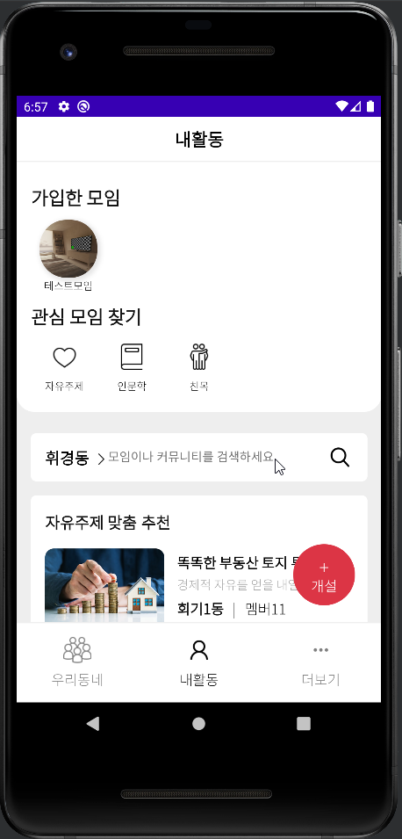
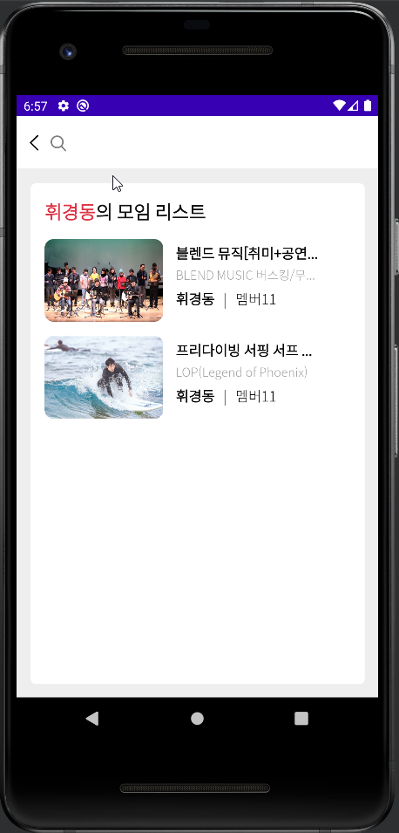
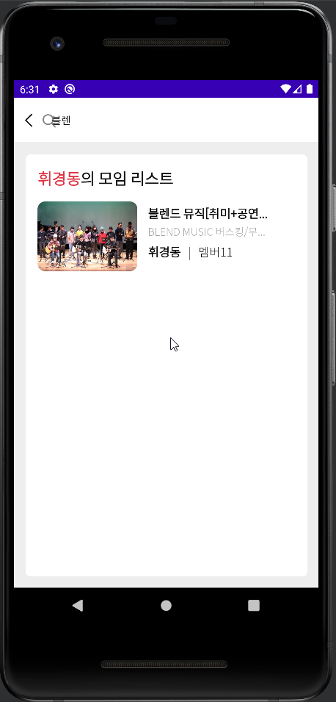
개발 일정 개발 환경 메뉴 트리 화면구성 ERD,테이블 명세서 기능 분해도
화면 구성(모임 검색)

Slide 13
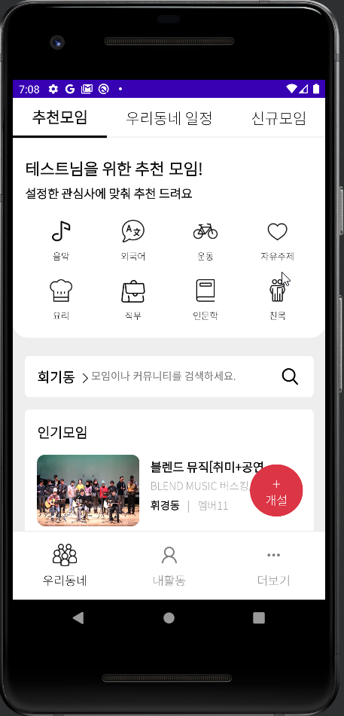
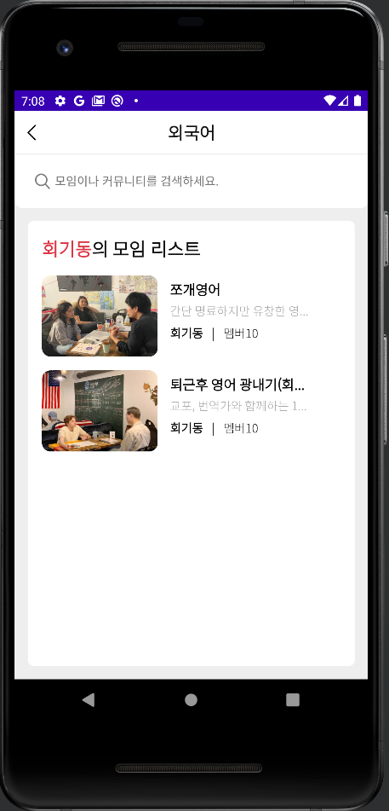
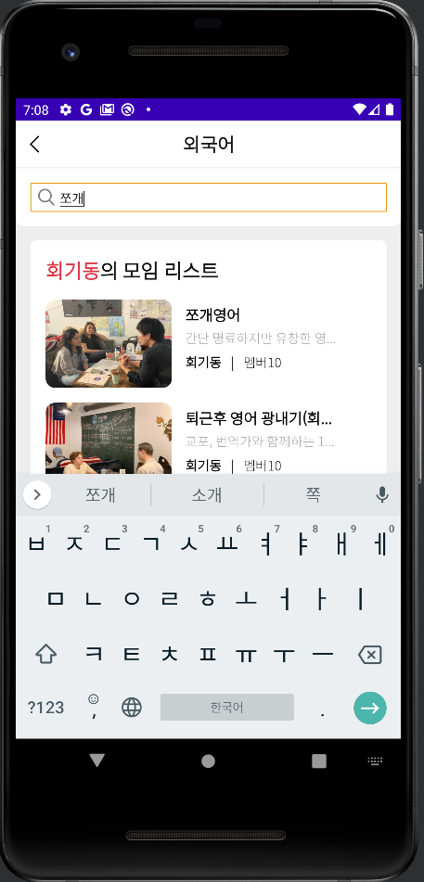
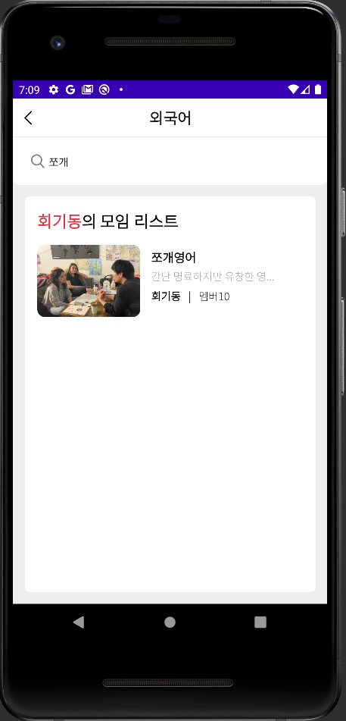
개발 일정 개발 환경 메뉴 트리 화면구성 ERD,테이블 명세서 기능 분해도
화면 구성(카테고리 검색)
터치

Slide 14
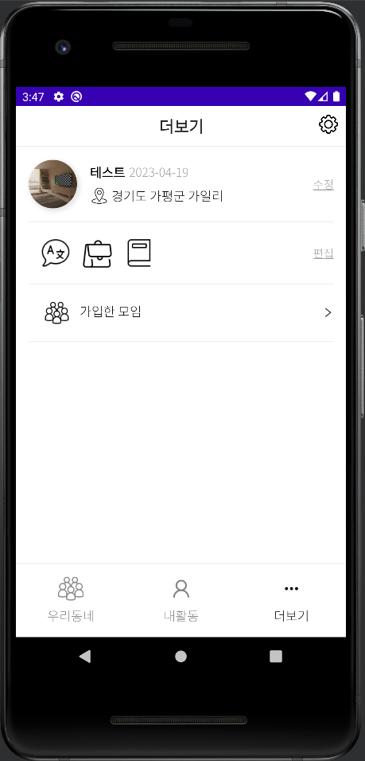

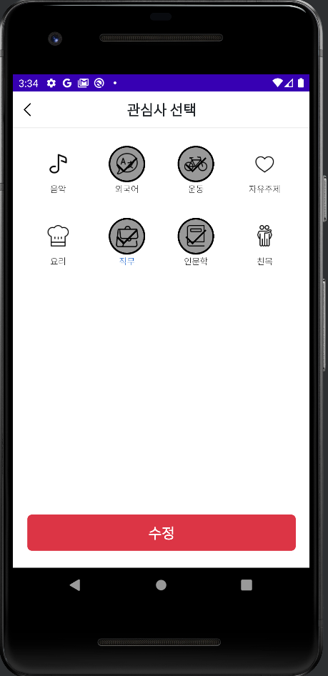
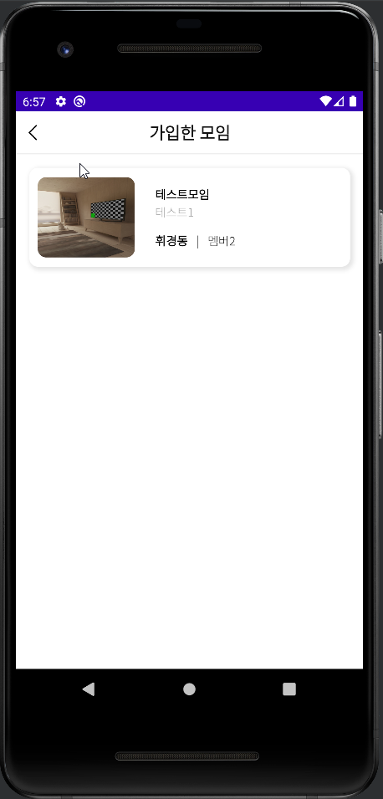
개발 일정 개발 환경 메뉴 트리 화면구성 ERD,테이블 명세서 기능 분해도
화면 구성(더보기 - 내 정보 수정)
터치
터치
터치

Slide 15
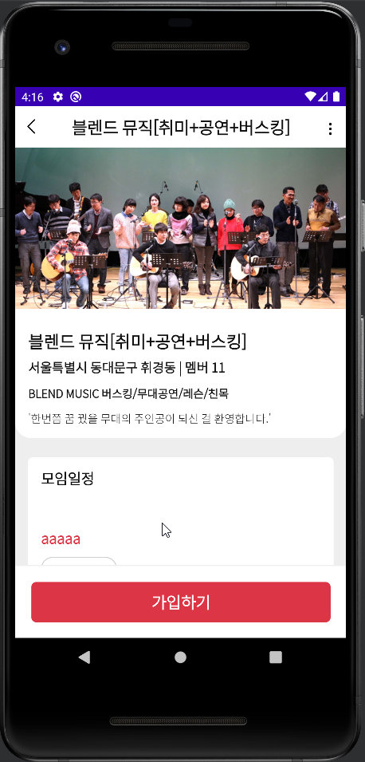
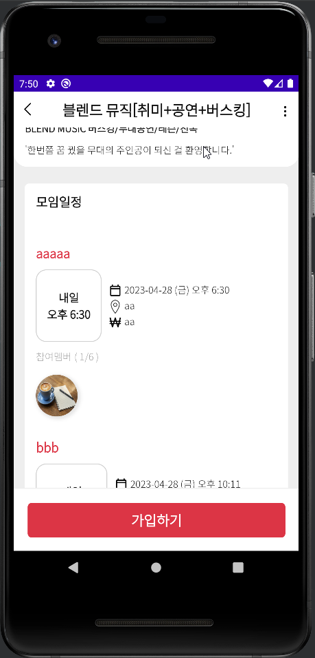
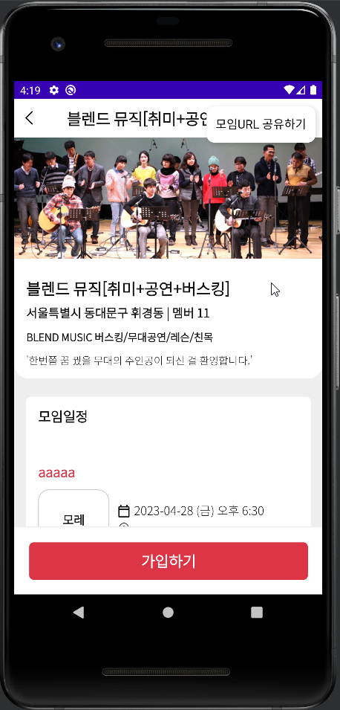
개발 일정 개발 환경 메뉴 트리 화면구성 ERD,테이블 명세서 기능 분해도
화면 구성(모임 상세[가입전])

Slide 16
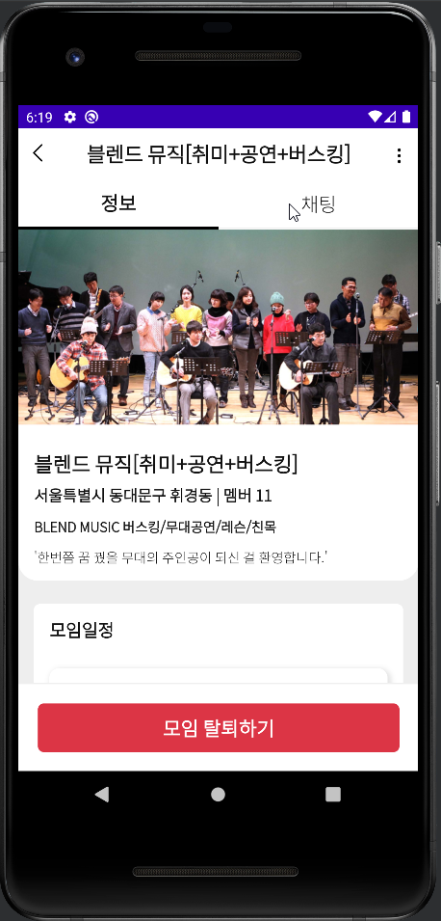
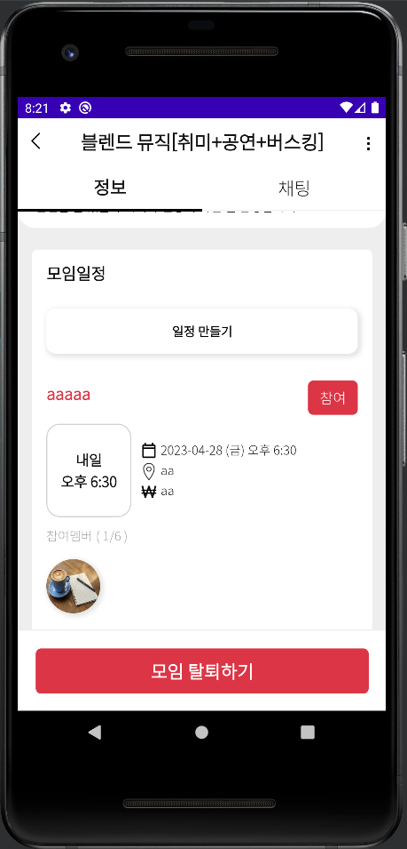
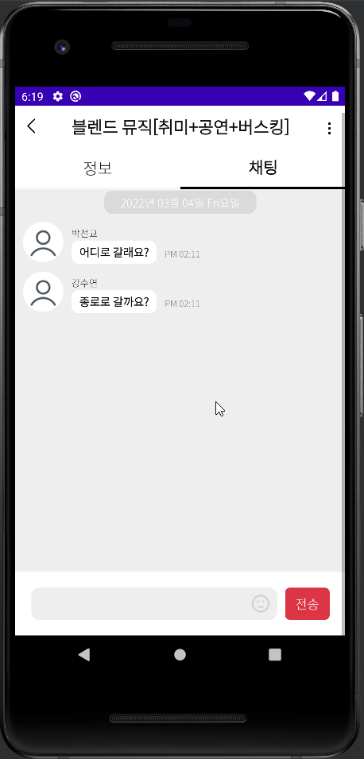
개발 일정 개발 환경 메뉴 트리 화면구성 ERD,테이블 명세서 기능 분해도
개발 일정 개발 환 메뉴 트리 화면구성 ERD,테이블 명세서 기능 분해도
화면 구성(모임 상세[가입후])
가입된 모임원만 채팅창이 보인다.
가입된 모임원의 경우, 가입 문구가 탈퇴로 변경됨
일정 만들기 버튼이 활성화 된다.
일정 참여가 가능해진다.
1
3
4
2

Slide 17
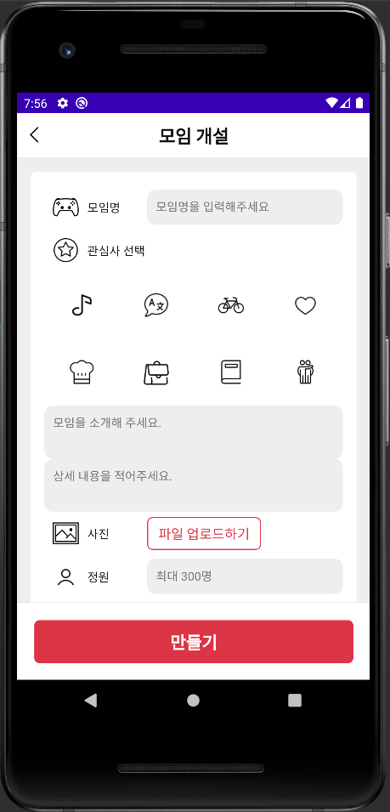
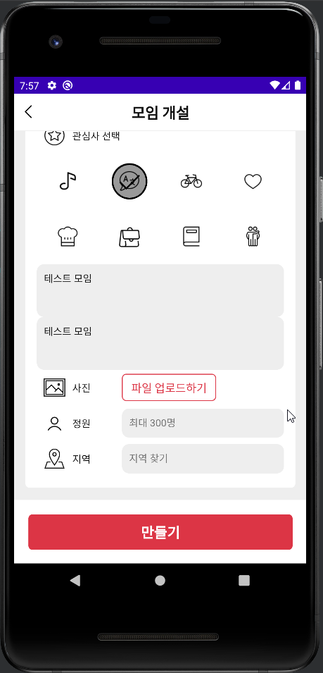
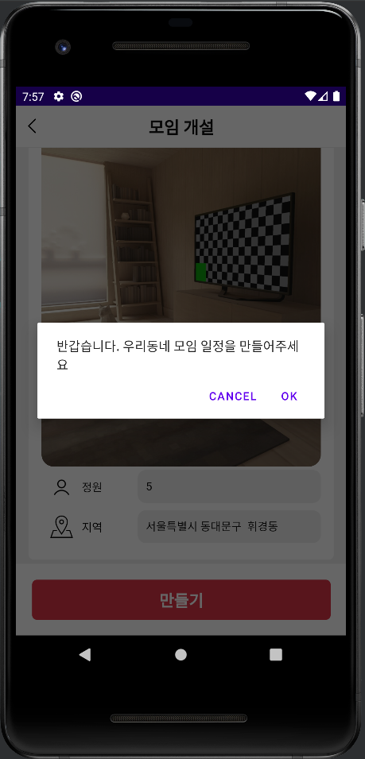
개발 일정 개발 환경 메뉴 트리 화면구성 ERD,테이블 명세서 기능 분해도
화면 구성(모임 개설)
터치

Slide 18
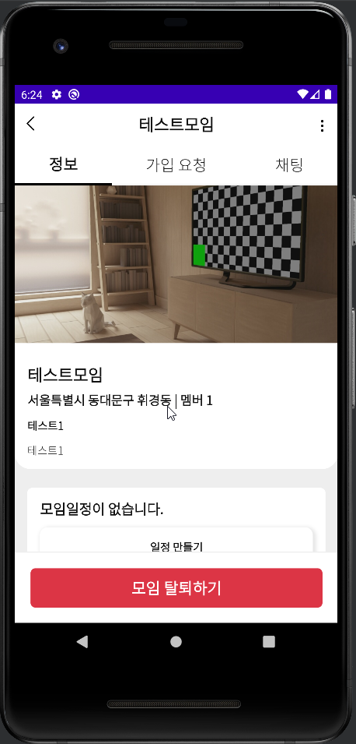
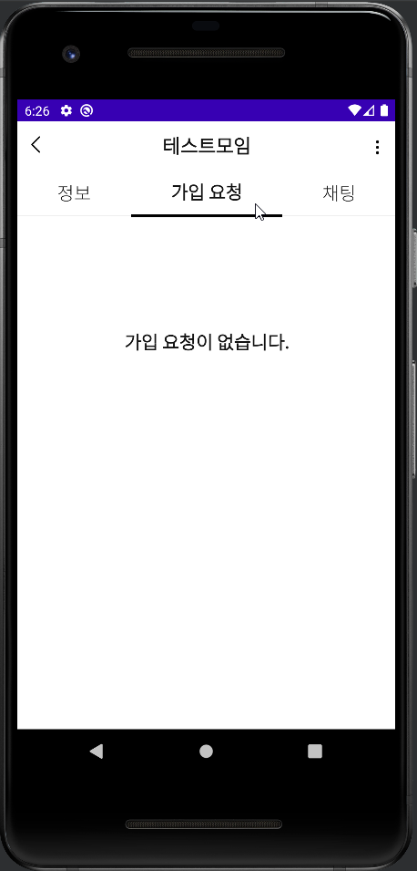
개발 일정 개발 환경 메뉴 트리 화면구성 ERD,테이블 명세서 기능 분해도
화면 구성(모임 상세[모임장])
모임장의 경우, 가입요청 메뉴가 보인다.
1

Slide 19

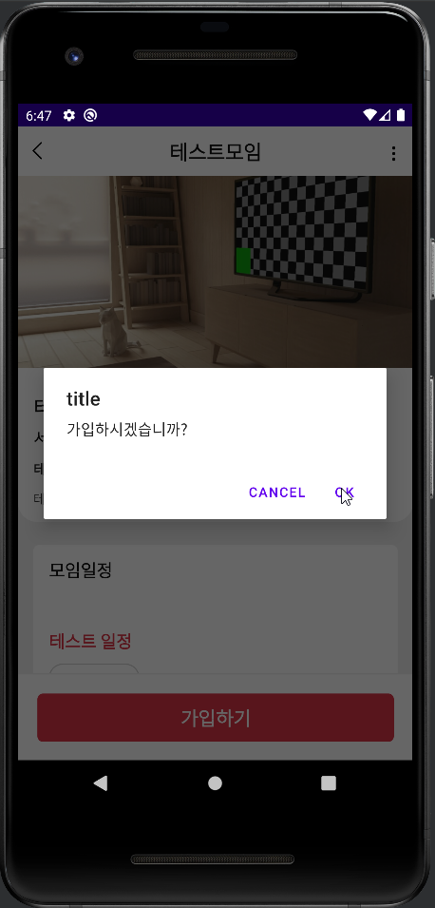
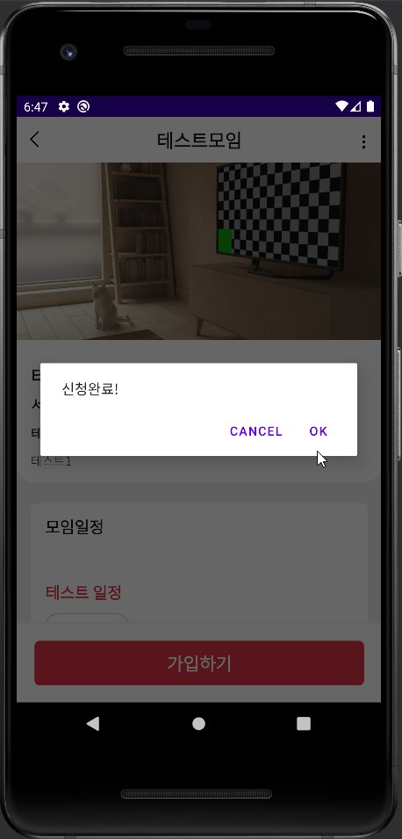
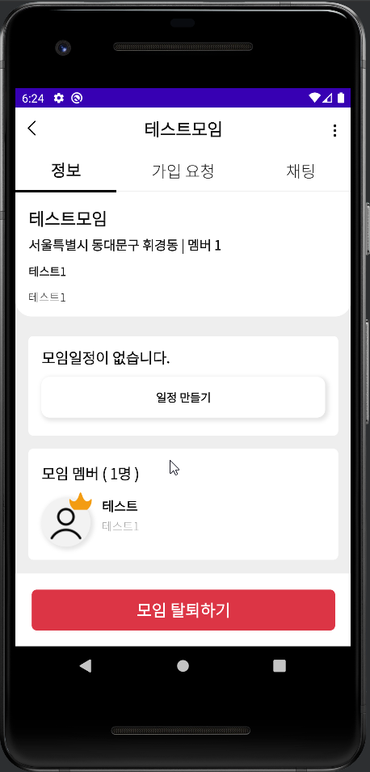
개발 일정 개발 환경 메뉴 트리 화면구성 ERD,테이블 명세서 기능 분해도
화면 구성(모임 가입)

Slide 20
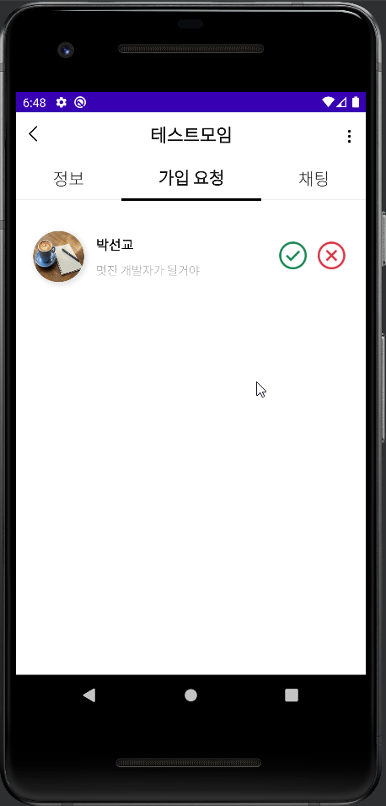
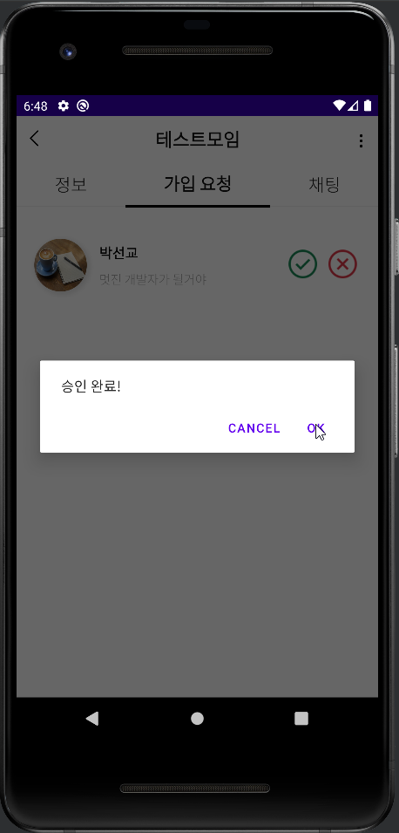
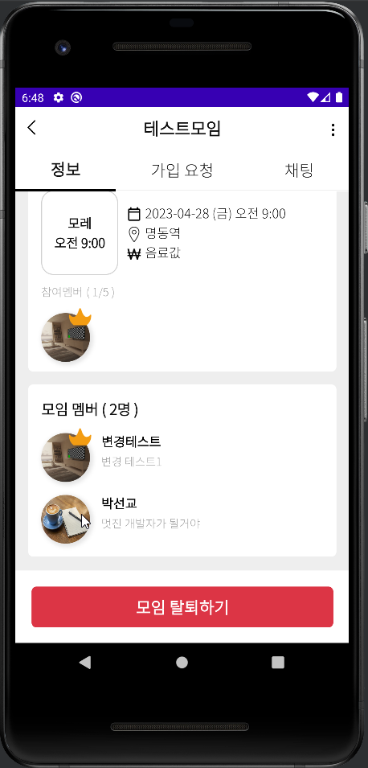
개발 일정 개발 환경 메뉴 트리 화면구성 ERD,테이블 명세서 기능 분해도
화면 구성(가입 승인 / 거절[모임장])

Slide 21
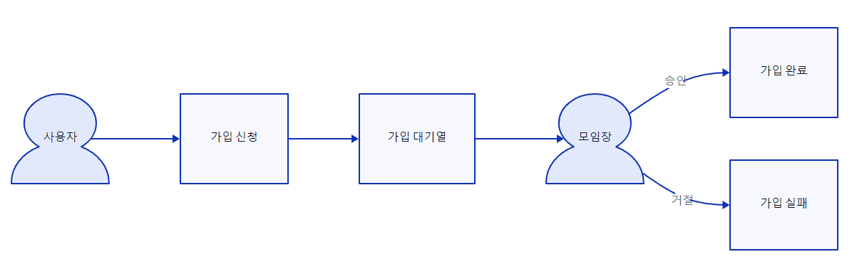
개발 일정 개발 환경 메뉴 트리 화면구성 ERD,테이블 명세서 기능 분해도
화면 구성(모임 가입 구조)

Slide 22
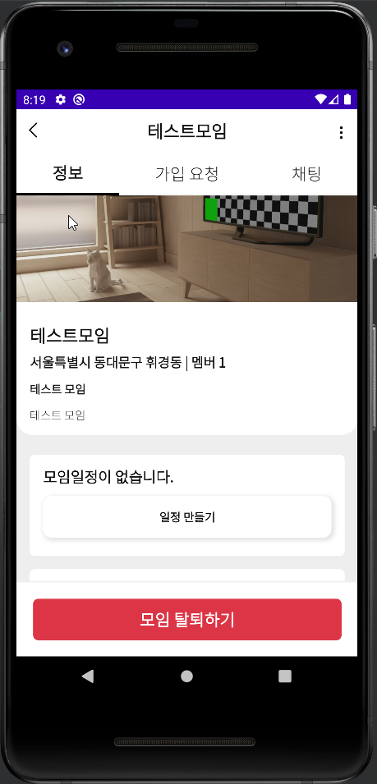
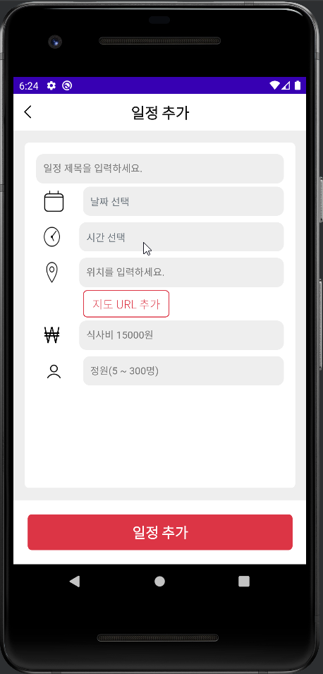
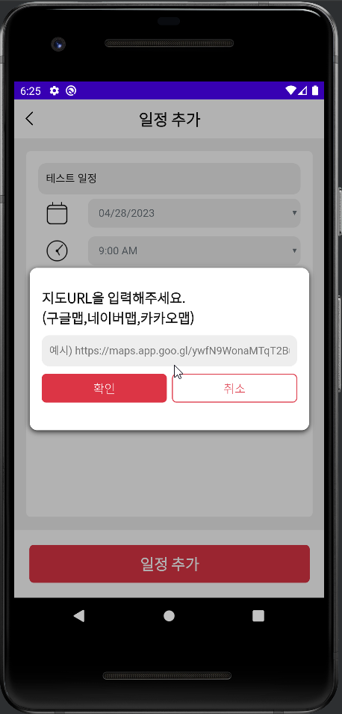



개발 일정 개발 환경 메뉴 트리 화면구성 ERD,테이블 명세서 기능 분해도
화면 구성(일정 만들기)

Slide 23







개발 일정 개발 환경 메뉴 트리 화면구성 ERD,테이블 명세서 기능 분해도
화면 구성(일정 참여/ 취소)
일정 참여/ 취소 가능
지도 어플 설치 화면으로 이동 기존 설치시 지도 어플로 이동
1
터치

Slide 24



개발 일정 개발 환경 메뉴 트리 화면구성 ERD,테이블 명세서 기능 분해도
화면 구성(모임 채팅)

Slide 25

개발 일정 개발 환경 메뉴 트리 화면구성 ERD,테이블 명세서 기능 분해도
개발 일정 개발 환경 메뉴 트리 화구성 ERD,테이블 명세서 기능 분해도
화면 구성(모임 채팅)

Slide 26



개발 일정 개발 환경 메뉴 트리 화면구성 ERD,테이블 명세서 기능 분해도
화면 구성(모임 탈퇴)

Slide 27


개발 일정 개발 환경 메뉴 트리 화면구성 ERD,테이블 명세서 기능 분해도
화면 구성(마지막 구성원 모임 탈퇴)

Slide 28




개발 일정 개발 환경 메뉴 트리 화면구성 ERD,테이블 명세서 기능 분해도
화면 구성(설정)

Slide 29


개발 일정 개발 환경 메뉴 트리 화면구성 ERD,테이블 명세서 기능 분해도
화면 구성(회원 탈퇴)
페이지 이동

Slide 30




개발 일정 개발 환경 메뉴 트리 화면구성 ERD,테이블 명세서 기능 분해도
배포(AWS EC2)
1.0버전
테스트 통과시 커밋
배포
실패시 코드 수정 버전업
실패

Slide 31

개발 일정 개발 환경 메뉴 트리 화면구성 ERD,테이블 명세서 기능 분해도
배포(AWS EC2)

Slide 32

ERD(테이블 명세서)
개발 일정 개발 환경 메뉴 트리 화면구성 ERD,테이블 명세서 기능 분해도
위치 검색을 위해 우정 사업 본부에서 전국의 주소 데이터를 얻어와 가공해 자체 DB구성 ¹⁾
맴버 테이블의 가입한 모임, 가입 대기중인 모임, 클럽테이블의 모임 회원, 모임 대기 회원, 미팅 테이블의 일정 참석 회원의 경우, 배열을 문자열로 전환하여 저장
2
1
1)https://www.epost.go.kr/search/zipcode/cmzcd002k01.jsp

Slide 33
기능 분해도
개발 일정 개발 환경 메뉴 트리 화면구성 ERD,테이블 명세서 기능 분해도
페이지 | 세부 기능 | 설명
메인 화면 | 추천 모임 | 내 관심사와 동일한 모임 회원수 기준 추천
 | 우리 동네 일정 | 우리동네 일정 출력
 | 신규 모임 | 최근 개설된 모임 추천
모임 상세 페이지 | 모임 가입 | 모임 가입 신청
 | 모임 탈퇴 | 모임 탈퇴
 | 일정 참여/취소 | 일정 참여, 불참
 | 회원 채팅 | 같은 모임 회원간 채팅
 | 가입 승인/거절 | 모임장이 가입 신청 승인/ 거절
더보기 | 내 정보 수정 | 내 정보 수정
 | 내 관심사 수정 | 관심사를 수정 (3~5개)
 | 가입한 모임 조회 | 내가 가입한 모임을 조회
위치 설정 | 위치 검색 | 모임, 회원 위치 등을 설정
모임 검색 | 키워드 검색 | 자신의 동네를 기준으로 키워드를 통해 모임을 검색
 | 관심사 + 키워드 검색 | 자신의 동네를 기준으로, 키워드와 관심사를 통해 모임을 검색
설정 | 공지사항 | 공지사항을 출력.
 | 회원탈퇴 | 회원에서 탈퇴
모임 만들기 | 모임 생성 | 모임을 생성
일정 만들기 | 일정 생성 | 해당 모임의 일정을 생성

Slide 34
영상 시연
시연 영상 바로가기
개발 일정 개발 환경 메뉴 트리 화면구성 ERD,테이블 명세서 기능 분해도

